Slide 1
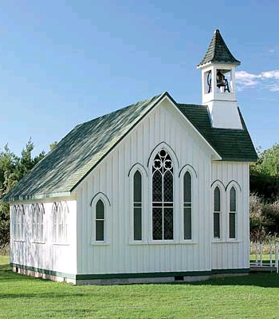
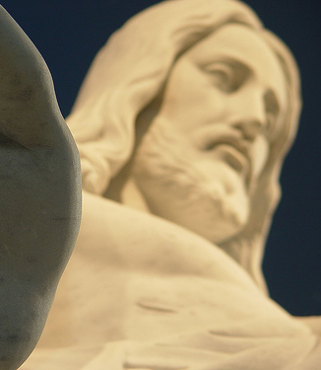
Christus: God en mens
dr. Raymond R. Hausoul

Slide 2
Inleidende vragen
Is Christus tijdens het avondmaal bij ons aanwezig als God en/of als mens?
Verklaar: ‘Van die dag of dat uur echter weet niemand, ook de engelen in de hemel niet, ook de Zoon niet, behalve de Vader’ (Mc13:32).
Stierf Christus als God en mens aan het kruis?
Is Maria de moeder van God?

Slide 3
Wij belijden, in navolging van de heilige vaders, allen eenstemmig dat onze Heer Jezus Christus één en dezelfde Zoon is, volmaakt in zijn Godheid en volmaakt in zijn mensheid, waarlijk God en waarlijk mens, bestaande uit een redelijke ziel en een lichaam, één van wezen met de Vader naar zijn Godheid en één van wezen met ons naar zijn mensheid, ons in alles gelijk, uitgenomen de zonde, van eeuwigheid uit de Vader gegenereerd naar zijn Godheid, maar in het laatst der dagen omwille van onze zaligheid uit de maagd Maria, de moeder Gods, geboren naar zijn mensheid, één en dezelfde Christus, Zoon, Heer, Eniggeborene, in twee naturen, onvermengd, onveranderd, ongedeeld, ongescheiden; daarbij wordt het onderscheid tussen de naturen in generlei wijze tenietgedaan door de vereniging, maar veeleer de kenmerkende eigenschap van elke natuur bewaard en samengebracht in één persoon en één hypostase, niet alsof Christus is gescheiden of verdeeld in twee personen, maar één en dezelfde Zoon en eniggeboren God, Woord, Heer, Jezus Christus; precies zoals de profeten vanaf het begin betreffende hem hebben gesproken en onze Heer Jezus Christus ons heeft geleerd, en de geloofsbelijdenis van de vaders ons heeft doorgegeven.

Slide 4



Twee-naturenleer Hoe verhouden Christus’ God- en mensheid zich?
Diofysitisme ≈Nestorius van Constantinopel (381-451)
Monofysitisme Apollinaris van Laodicea (4de eeuw)

